Slide 1
MAESTRÍA EN ESTRATEGIA MILITAR TERRESTRE
TEMA: El nivel de conocimiento de los Oficiales del Ejército Ecuatoriano sobre los derechos constitucionales y su incidencia en la conducción de las operaciones militares.
INTRIAGO TORRES JOSÉ XAVIER Y LOAYZA TORRES WILLER EDUARDO .
DIRECTOR: TCRN. EM VÉLEZ INTRIAGO CARLOS ANTONIO.

Slide 2
TEMARIO
PLANTEAMIENTO DEL PROBLEMA
ENUNCIADO DEL PROBLEMA
PREGUNTAS DE INVESTIGACIÓN
JUSTIFICACIÓN DE LA INVESTIGACIÓN
OBJETIVO GENERAL
FUNDAMENTACIÓN TEÓRICA
HIPÓTESIS
VARIABLES INDEPENDIENTE Y DEPENDIENTES
OPERACIONALIZACIÓN DE LAS VARIABLES
OBJETO DE ESTUDIO Y CAMPO DE ACCIÓN
DISEÑO DE LA INVESTIGACIÓN
DESARROLLO DE LOS OBJETIVOS
13. PROPUESTA
CONCLUSIONES Y RECOMENDACIONES

Slide 3
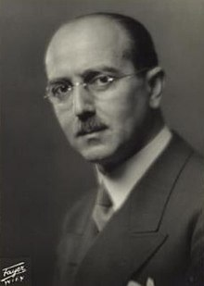
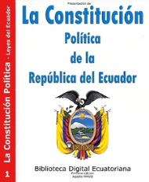
INTRODUCCIÓN
Supremacía
Las Fuerzas Armadas y la Policía
Nacional son instituciones de
protección de los derechos, libertades y
garantías de los ciudadanos.
Las Fuerzas Armadas tienen como misión
fundamental la defensa de la soberanía e
integridad territorial.
1948
Constitución de la República del Ecuador
1998 Leyes
Evolución - Estados
Hans Kelsen
1881-1973
Austriaco
Las Fuerzas Armadas y la Policía
Nacional son instituciones de
protección de los derechos, libertades y
garantías de los ciudadanos.
Las Fuerzas Armadas tienen como misión
fundamental la defensa de la soberanía e
integridad territorial y, complementariamente,
apoyar en la seguridad integral del Estado de
conformidad con la Ley.
Título II DERECHOS
Art 10 – 83
(74 Artículos)
03 Dic 2015 Asamblea Nacional. 15 Art.
(Enmiendas)
ART° 158
C.C 01 Ago 2018 “DEROGÓ”

Slide 4
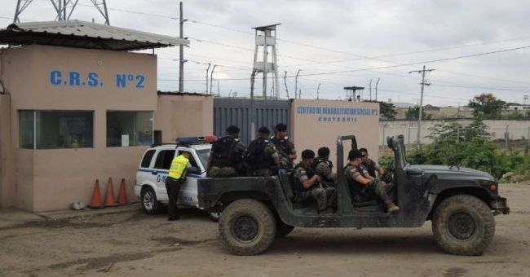
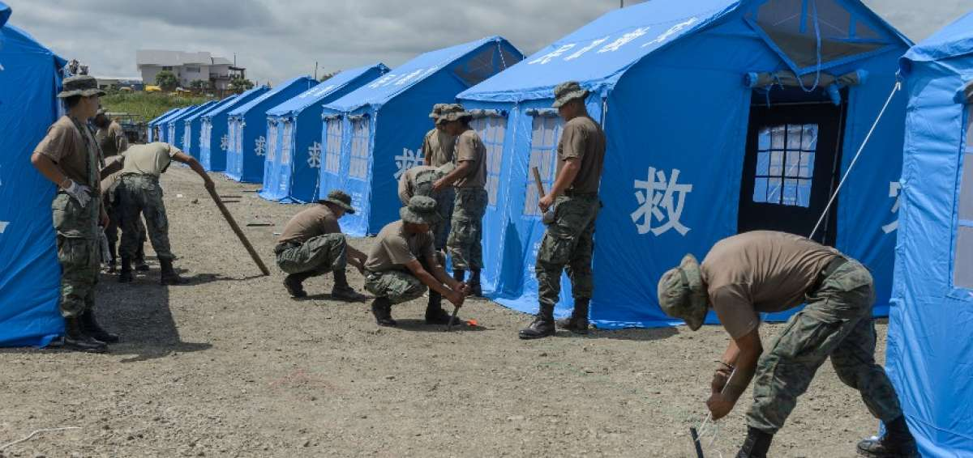
PLANTEAMIENTO DEL PROBLEMA
Las FF.AA son una Institución de PROTECCIÓN DE DERECHOS (…) ART 158
La Constitución y las Leyes son Cambiantes
Ejército se emplea Art 164 ESTADO DE EXCEPCIÓN
Personal militar detenido, en investigación por delitos y cumpliendo sentencias condenatorias.
GRAVE CONMOCIÓN
INTERNA
CALAMIDAD PÚBLICA
DESASTRE NATURAL
16 DE MAYO 2019. Decreto 741 Sistema de Rehabilitación social.
Terremoto Manabí
16 ABR 2016
30 “S” 2010.

Slide 5
2. ENUNCIADO DEL PROBLEMA
¿CÓMO INFLUYE EL NIVEL DE CONOCIMIENTO QUE TIENEN LOS OFICIALES DEL EJÉRCITO ECUATORIANO EN MATERIA LEGAL; PRINCIPALMENTE DE LOS DERECHOS CONSTITUCIONALES, LAS SANCIONES POR SU INCUMPLIMIENTO Y SU INCIDENCIA EN LA CONDUCCIÓN DE LAS OPERACIONES MILITARES?

Slide 6
3. PREGUNTAS DE INVESTIGACIÓN
¿Conocen los oficiales los procedimientos, derechos, garantías y libertades de los ciudadanos y su aplicación en la conducción de las operaciones?
A
¿Cómo afecta a los oficiales del Ejército el DESCONOCIMIENTO de las normas legales en sus actividades diarias?
B
C
¿Cuáles han sido las consecuencias de la acción u omisión de las normas constitucionales vigentes?

Slide 7
4. JUSTIFICACIÓN DE LA INVESTIGACIÓN
Actualmente el personal militar ejecuta operaciones militares en ámbito interno, en las cuales interactúa con personal y autoridades civiles.
Las constantes reformas a las leyes vigentes como la derogación.
01
02
03
04
Personal militar sancionado, investigado, procesado y cumpliendo penas privativas de libertad.
El desconocimiento de las normas legales vigentes no le excluye de responsabilidad a quien las comete.

Slide 8
5. OBJETIVO GENERAL
Identificar el nivel de conocimiento de los oficiales del ejército sobre los derechos constitucionales mediante una revisión bibliográfica de las normas legales en vigencia, contrastándola con hechos suscitados en los que hayan tenido responsabilidad; que nos permita determinar la incidencia y afectación en la conducción de las operaciones militares, en el desempeño de las actividades profesionales y particulares de los integrantes de una institución obligada a protegerlos (derechos).

Slide 9
6. FUNDAMENTACIÓN TEÓRICA
BASE LEGAL
CREDIBILIDAD Y CONFIANZA FF.AA
LEY DE SEG. PÚBLICA Y DEL ESTADO
URUGUAY 62%
Art. 158. Protección de derechos, libertades y garantías…
Art. 33.- Durante los estados de excepción el abuso de poder será sancionado civil, administrativa y penalmente
ECUADOR 61%
EJE 3.- Garantizar la soberanía y la paz.
BRASIL 58%
EL SALVADOR 27%
COIP Art. 293
NICARAGUA 22%
La o el servidor de las FF.AA que se extralimite en la ejecución de un acto del servicio, sin observar el uso progresivo o
racional de la fuerza, (…), será sancionado con pena privativa
de libertad. Si como consecuencia de la inobservancia del uso progresivo o racional de la fuerza se produce la muerte de una persona, será sancionado con pena privativa de libertad de
diez a trece años .
VENEZUELA 19%
Latinobarómetro 2018

Slide 10
7. HIPÓTESIS
HIPÓTESIS
“Si los oficiales del Ejército ecuatoriano conocen las normas constitucionales y se adaptan a la constante evolución y cambios a las que son sometidas las normas legales conforme a la evolución del Estado, con conocimiento de causa y efecto, acción u omisión con las consecuencias que estos actos resultan afectando significativamente al autor, la familia y a la institución a la que representa; mejorarían el desempeño de los oficiales en la conducción de las operaciones militares en todos los niveles de la conducción”.
DERECHOS
LESA HUMANIDAD
NO PRESCRIBEN

Slide 11
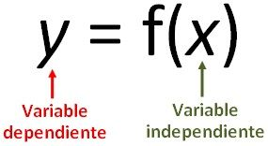
8. VARIABLES INDEPENDIENTE Y DEPENDIENTES
La conducción de las operaciones militares que normalmente ejecutan los oficiales, en los diferentes niveles de la conducción en operaciones de defensa del territorio nacional o en operaciones en ámbito interno.
El conocimiento que tienen los oficiales de las normas legales, los derechos establecidos en la Constitución y las consecuencias punibles por su acción u omisión.
Los derechos son normas establecidas en documentos de diferente índole y alcance. En el caso de derechos constitucionales estos toman un nivel superior ya que fueron establecidos en una Asamblea Constituyente mediante mandato Soberano con alcance a todas las personas naturales y jurídicas del Ecuador.
Las operaciones militares deben ser cumplidas en estricto apego a derecho, sin violentarlos y se los debe garantizar y proteger como institución de protección de derechos, libertades y garantías.

Slide 12
9. OPERACIONALIZACIÓN DE LAS VARIABLES
DIMENSIÓN E INDICADORES
NORMATIVA
CAPACITACIÓN EN LA FORMACIÓN, PERFECCIONAMIENTO, ESPECIALIZACIÓN, NO HAN SIDO SUFICIENTES POR EVENTOS ANTERIORES.
POLÍTICA LEYES
SISTEMA DE SEGURIDAD Y DEFENSA
ESTRUCTURA DEL EJÉRCITO Y PLANIFICACIÓN DE LAS OPERACIONES
SISTEMA DE SEGURIDAD Y DEFENSA
ESTRUCTURA DEL EJÉRCITO Y PLANIFICACIÓN DE LAS OPERACIONES
MILITAR
ORGANIZACIÓN, ESTRUCTURA, DESEMPEÑO, NORMATIVA INTERNA.
MILITAR
EMPLEO ADECUADO DEL PERSONAL MILITAR
CIENCIA Y TECNOLOGÍA TICS

Slide 13
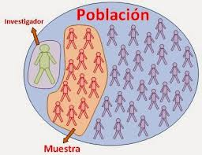
10. OBJETO DE ESTUDIO Y CAMPO DE ACCIÓN
MUESTRA
Técnica de recolección
De Datos
Método Inductivo
100 oficiales de las
Diferentes unidades del país.
POBLACIÓN:
Oficiales del Ejército
Instrumento de
Recolección de Datos
TIPO DE INVESTIGACIÓN
CAMPO, TRANSVERSAL.
Instrumento de
Recolección de Información
TIPO DE ENFOQUE

Slide 14
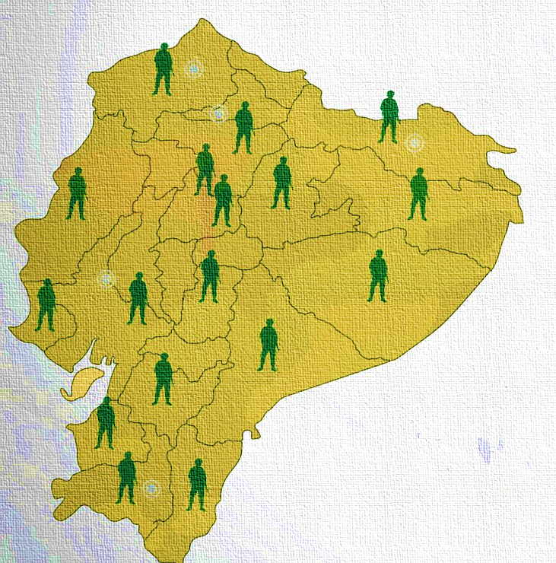
11. DISEÑO DE LA INVESTIGACIÓN
HEMOS EMPLEADO UN DISEÑO DE INVESTIGACIÓN TRANSVERSAL DESCRIPTIVA CON LA CUAL HEMOS CONFIGURADO UN PUENTE ENTRE NUESTRO PROBLEMA, QUE ES LA INFLUENCIA DEL NIVEL DE CONOCIMIENTO EN DERECHOS CONSTITUCIONALES EN LA CONDUCCIÓN DE OPERACIONES MILITARES CON LA SOLUCIÓN PROPUESTA QUE ES LA
ADQUIRIR LAS COMPETENCIAS EN ESTA NUEVA ÁREA DEL CONOCIMIENTO CON LA APREHENSIÓN DE LA NORMATIVA LEGAL VIGENTE Y SU EVOLUCIÓN ACORDE AL DESARROLLO DE LAS ACTIVIDADES QUE EJECUTAN Y A LAS EXIGENCIAS DE LAS NUEVAS Y TRADICIONALES MISIONES IMPUESTAS A FUERZAS ARMADAS.

Slide 15
11. DISEÑO DE LA INVESTIGACIÓN
Pregunta | Oficiales del Ejército (100)
1. ¿Conoce Ud. todo sobre los derechos constitucionales de los ciudadanos establecidos en la Constitución de la República del Ecuador que tienen relación con las misiones cumplidas por el Ejército ecuatoriano? | 68.00% responde que No y el 32.00% que Si.
2. ¿Conoce Ud. las normativas internas del Ejército ecuatoriano relacionadas con los derechos constitucionales? | 54.00% responde que Sí, el 44.00% que No y 2.00% No contesta
3. ¿Ha participado Ud. en capacitaciones relacionadas con las normativas constitucionales que se encuentra relacionadas con el empleo del ejército ecuatoriano en la ejecución de sus misiones? | 52.00% responde que Sí, el 46.00% que No y el 2.00% No contesta,
4. ¿Cree Ud. que la doctrina vigente y lineamientos se encuentra acoplados a las normativas constitucionales? | 56.00% responde que Si y el 44.00% que No
5. ¿Conoce las consecuencias que conlleva al incumplimiento de las normativas constitucionales? | 56.00% responde que Sí, el 42.00% que No y 2.00% No contesta.

Slide 16
11. DISEÑO DE LA INVESTIGACIÓN
Pregunta | Oficiales
6. ¿Considerando las misiones del Ejército ecuatoriano cree Ud. necesario emitir una doctrina interna que dé a conocer los derechos establecidos en la Constitución y las consecuencias por su inobservancia? | 78.00% responde que SI y el 22.00% que NO.
7. ¿En qué misiones sería enfocada la doctrina que dé a conocer las consecuencias y las inobservancias de las normativas constitucionales.? | 76.00% responde todas las misiones que ejecuta el Ejército ,16 % varias y el 8.00% no contesta
8. ¿Anote Las normativas y procedimientos que Ud. conoce y que están relacionadas con el Ejército.? | 60% no contesta la pregunta, el 8% establece la Ley sobre armas, municiones, explosivos y accesorios, el 12% sobre las otras leyes.
9. ¿Describa las consecuencias de la norma jurídica anteriormente descrita? | 60% No contesta, el 6% contestan problemas de Migración y Problemas de delincuencia, el 12% Problemas de grupos ilegales armados, el 4% Problemas penales, Armamento ilegal y Problemas de minería ilegal, el 2% contesta Problemas laborales y Derechos Humanos

Slide 17
12. DESARROLLO DE LOS OBJETIVOS
Proponer que el personal de oficiales adquieran nuevas competencias en relación a las necesidades y vacíos de conocimiento que tiene este personal, considerando que son ellos quienes conducen las operaciones militares alineadas a las normas establecidas en la Constitución, respetando los derechos, garantías y libertades de los ciudadanos; que deben ser observados estrictamente por quienes conducen y ejecutan las operaciones, permitiendo un mejor desempeño en las actividades profesionales y particulares de los integrantes de una institución encargada de protegerlos.

Slide 18
13. PROPUESTA
64 Hrs. de derecho constitucional y 64 Hrs. COIP.
05
FORMACIÓN .- ESMIL
PERFECCIONAMIENTO.- ESCI, AGFT, ADEMIC
ESPECIALIZACIÓN.- ESCUELAS DE LAS DIFERENTES ARMAS.
Asignatura/Módulo: Constitución (derechos) y C.O.I.P.
04
Capacitación sobre los conocimientos acerca de las normativas legales vigentes, estará basada en un conocimiento teórico-práctico para la formación de adultos; el programa de capacitación aplicará procedimientos, técnicas e instrumentos de diagnóstico, material didáctico y evaluación al personal de oficiales, basado en la Constitución de la República del Ecuador, el Código Orgánico Integral Penal.
03
OFICIALES
02
Determinar inicialmente el nivel de conocimiento que tienen los Oficiales en cuestión de derechos y consecuencias por su inobservancia.
01

Slide 19
13. PROPUESTA
Metodología | Horas | Horas de Trabajo presencial |  | Horas de Trabajo no Presencial
Clases en el aula | 32 | 48 horas
Tutorías | 5
Prácticas | 8
Evaluación en el aula | 1
Estudio personal | 8 |  |  | 16 horas
Realización de ejercicios prácticos y de trabajos | 4
Preparación de presentaciones orales o debates | 2
Lecturas y búsquedas de Información | 2

Slide 20
13. PROPUESTA
DERECHO CONSTITUCIONAL
TEMA 1. Antecedentes Y Preámbulo
Creación y evolución de la Constitución. Supremacía
TEMA 2. Elementos constitutivos del Estado
Deberes del Estado
Formas de Estado y Gobierno
Igualdad de Derechos.
TEMA 3. Derechos.
Principios de Aplicación de los Derechos.
Derechos del Buen Vivir.
Derechos de las Personas y Grupos de Atención Prioritaria.
Grupos Vulnerables.
Jóvenes.
Movilidad Humana.
Mujeres Embarazadas.
Niñas, Niños y Adolescentes.
Personas con Discapacidad.
Personas con Enfermedades Catastróficas y Privadas de Libertad.
Derechos de las Comunidades, Pueblos y Nacionalidades.
Derechos de Participación.
Derechos de Libertad.
Inviolabilidad del Derecho a la Vida.
Prohibición de Tortura, Desaparición Forzada y los Tratos y Penas Crueles, Inhumanas o Degradantes.
Derechos de la Naturaleza.
Derechos de Protección.

Slide 21
13. PROPUESTA
DERECHO PENAL
TEMA 1. Antecedentes
Conceptos y Alcance.
TEMA 2. Normas Rectoras
Finalidad.
Alcance.
TEMA 3. La Infracción Penal.
La Infracción Penal en General.
Penas y Medidas de Seguridad.
La Pena en General.
Clasificación de la Pena.
Extinción de la Pena
Reparación Integral.
Infracciones en Particular.
Graves Violaciones a los Derechos Humanos y Delitos Contra el Derecho Internacional Humanitario.
Delitos Contra los Derechos de Libertad.
Delitos Contra los Derechos del Buen Vivir.
Delitos Contra el Ambiente o la Naturaleza.
Delitos Contra la Responsabilidad Ciudadana.
Delitos Contra la Estructura del Estado Constitucional.
Terrorismo.
Infracciones de Tránsito.
Contravenciones.

Slide 22
15.CONCLUSIONES Y RECOMENDACIONES
C
El 68% de oficiales encuestados desconocen los derechos constitucionales.
El conocimiento que tienen los oficiales no es suficiente para el cumplimiento y conducción de las operaciones militares.
Es necesario mejorar notablemente la falencia en conocimiento de derechos que permita adquirir las nuevas competencias para las misiones que se asignan al ejército en particular.
Existe personal involucrado en violación de derechos.
R
La capacitación y fortalecimiento de las normas constitucionales en lo que ha derechos se refiere permitirá normar el accionar del personal militar.
Es necesaria la participación activa de los oficiales en todos los grados al cursar los diferentes cursos de formación, perfeccionamiento y especialización en sus respectivas escuelas.
La propuesta es viable permite profundizar el conocimiento de las normas constitucionales, así como ponerlos en práctica en las actividades desarrolladas en la conducción de las diferentes operaciones militares por parte de oficiales.

